Slide 1
제 10 장
효율적인 이원 탐색 트리

Slide 2
최적 이원 탐색 트리(1/11)
개요
  정적 원소들의 집합에 대한 이원 탐색트리 구조
    삽입이나 삭제는 하지 않고 탐색만 수행
  정렬된 리스트
    함수 Get(프로그램 5.19 참고) 이용
  비용 측정 방법
    함수 Get 이용 for 루프를 l번 반복
10
5
15
리스트(5,10,15)에서의 이원 탐색에 해당되는 이원 탐색 트리

Slide 3
최적 이원 탐색 트리(2/11)
예제 10.1
  최악의 경우 탐색시간: (a) 4번, (b) 3번
  성공적인 탐색에 필요한 평균: (a) 2.4번, (b) 2.2번
  5,10,15,20,25가 각각 0.3,0.3,0.05,0.05,0.3의 확률로 탐색
  : (a) 1.85, (b) 2.05
10
10
5
25
5
20
20
15
25
(a)
(b)
15
두 이원 탐색 트리

Slide 4
최적 이원 탐색 트리(3/11)
이원탐색트리의 평가
  특별한 사각형 노드(square node) 추가시 유용
  외부노드(실패노드) : n+1개의 사각노드
  내부노드 : 원래 노드
10
10
5
25
5
20
20
15
25
15
(a)
(b)
확장 이진 트리

Slide 5
최적 이원 탐색 트리(4/11)
외부경로길이(external path length)
  루트로부터 각 외부노드 경로 길이의 합
내부경로길이(internal path length)
  루트로부터 각 내부노드 경로 길이의 합
10
내부경로길이(I)=0+1+1+2+3=7
외부경로길이(E)=2+2+4+4+3+2=17
5
25
20
I와 E의 관례(n개의 내부노드를 가질경우)
E=I+2n
15
E가 최고일때 I도 최고

Slide 6
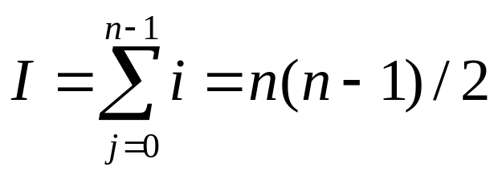
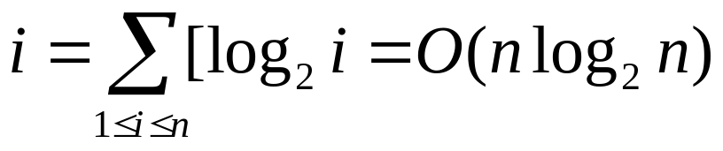
최적 이원 탐색 트리(5/11)
I의 최소값
  최악의 경우: 트리가 편향될 때
  일반적인 경우
  완전 이진 트리일 경우
0 + 21 + 42 + 83 + …… +

Slide 7
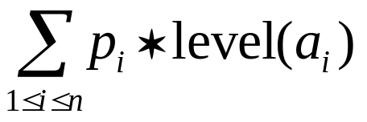
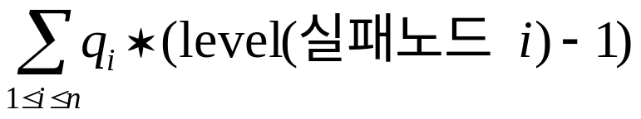
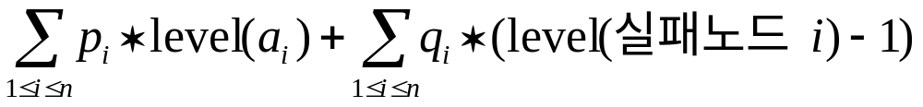
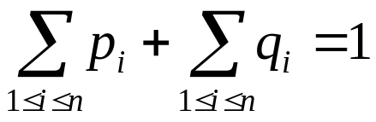
최적 이원 탐색 트리(6/11)
정적 원소 집합을 이원탐색 트리로 표현
  탐색이 성공적일때 비용
  탐색이 실패적일때 비용
  이원탐색트리의 총 비용
  최적 이원탐색트리의 성립
(a_{i} 를 탐색할 확률이 p_{i} 일경우)
(탐색중인 원소가 Ei에 있을 확률이 qi 일경우)

Slide 8
최적 이원 탐색 트리(7/11)
예제 10.2
  똑같은 확률 p_{i}=q_{i}=1/7일 경우
    cost(tree a) = 15/7 ; cost(tree b) = 13/7
    cost(tree c) = 15/7 ; cost(tree d) = 15/7 ; cost(tree e) = 15/7
  p₁=0.5, p₂=0.1, p₃=0.05, q₀=0.15, q₁=0.1, q₂=0.05, q₃=0.05
    cost(tree a) = 2.65 ; cost(tree b) = 1.9
    cost(tree c) = 1.5 ; cost(tree d) = 2.05 ; cost(tree e) = 1.6
15
10
5
15
5
10
5
15
10
5
15
5
15
10
10
(a)
(b)
(c)
(d)
(e)
3개의 원소를 가진 이원 탐색 트리

Slide 9
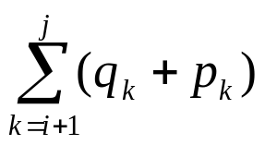
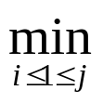
최적 이원 탐색 트리(8/11)
최적 이원 탐색 트리의 성질
  a₁<a₂<….<a_{n}, n개의 키
  T_{ij}가 a_{i+1},….,a_{j}, i<j
  가중치 :
  만약 T_{ij}가 a_{i+1},….,a_{j} 와 r_{ij}=k에 대한 최적 이원탐색트리라면 k는 i<k≤j를 만족
  비용: c_{ij} = p_{k} + cost(L) + cost(R) + weight(L) + weight(R)
  = p_{k} + c_{i,k-1} + c_{kj} + w_{i,k-1} + w_{kj}
  = w_{ij} + c_{i,k-1} + c_{kj}
  T_{ij} 최적 r_{ij}=k일때
  w_{ij} + c_{i,k-1} + c_{kj} = {w_{ij} + c_{i,l-1} + c_{lj}}
  c_{i,k-1} + c_{kj} = {c_{i,l-1} + c_{lj}}
ak
L
R
W_{ij} = q_{i} +
최적 이원 탐색 트리 T_{ij}
Weight(T_{i,k-1}) = w_{i,k-1}
Weight(T_{kj}) = w_{kj}

Slide 10
최적 이원 탐색 트리(9/11)
예제 10.3
  n=4, (a₁, a₂, a₃, a₄) = (10,15,20,25)
  (p₁, p₂, p₃, p₄) = (3, 3, 1, 1), (q₀, q₁, q₂, q₃, q₄) = (2, 3, 1, 1, 1)
    W₀₁ = p₁ + w₀₀ + w₁₁ = p₁ + q₁ + w₀₀ = 8
    c₀₁ = w₀₁ + min {c₀₀ + c₁₁}= 8
    r₀₁ = 1
    W₁₂ = p₂ + w₁₁ + w₂₂ = p₂ + q₂ + w₁₁ = 7
    c₁₂ = w₁₂ + min {c₁₁ + c₂₂}= 7
    r₁₂ = 2
    W₂₃ = p₃ + w₂₂ + w₃₃ = p₃ + q₃ + w₂₂ = 3
    c₂₃ = w₂₃ + min {c₂₂ + c₃₃}= 3
    r₂₃ = 3
    W₃₄ = p₄ + w₃₃ + w₄₄ = p₄ + q₄ + w₃₃ = 3
    c₃₄ = w₃₄ + min {c₃₃ + c₄₄}= 3
    r₃₄ = 4

Slide 11
최적 이원 탐색 트리(10/11)
0
1
2
3
4
W₀₀ = 2
C₀₀ = 0
R₀₀ = 0
W₁₁ = 3
C₁₁ = 0
R₁₁ = 0
W₂₂ = 1
C₂₂ = 0
R₂₂ = 0
W₃₃ = 1
C₃₃ = 0
R₃₃ = 0
W₄₄ = 1
C₄₄ = 0
R₄₄ = 0
0
W₀₁ = 8
C₀₁ = 8
R₀₁ = 1
W₁₂ = 7
C₁₂ = 7
R₁₂ = 2
W₂₃ = 3
C₂₃ = 3
R₂₃ = 3
W₃₄ = 3
C₃₄ = 3
R₃₄ = 4
1
W₀₂=12
C₀₂=19
R₀₂ = 1
W₁₃ = 9
C₁₃ =12
R₁₃ = 2
W₂₄ = 5
C₂₄ = 8
R₂₄ = 3
2
W₀₃=14
C₀₃=25
R₀₃ = 2
W₁₄=11
C₁₄=19
R₁₄ = 2
3
W₀₄=16
C₀₄ =32
R₀₄ = 2
C₀₄와 r₀₄의 계산
계산은 0행부터 4행까지 순서로 수행됨
4

Slide 12
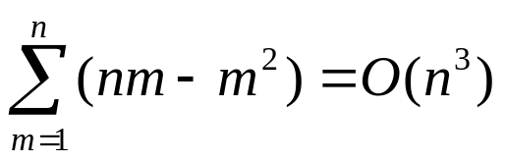
최적 이원 탐색 트리(11/11)
c와 r 값을 구하는 함수의 복잡도
  C_{ij}는 (j-i)= 1, 2,…., n 순서로 계산
  j-i=m일때 n-m+1개의 C_{ij} 계산
  j-i=m인 모든 c_{ij}의 총 연산 시간 : O(nm-m²)
  총연산시간 :
15
10
20
25
예제 10.3에 대한 최적 이원 탐색 트리

Slide 13
AVL 트리(1/3)
어떤 원소를 찾기 위한 최대 비교 횟수
JAN
JUL
FEB
MAR
FEB
MAY
APR
JUN
MAY
AUG
JUL
SEP
AUG
JAN
MAR
OCT
DEC
OCT
APR
DEC
JUN
NOV
SEP
3.5
NOV
(a) 1년 12달에 대한 이원탐색 트리
(b) 1년 12달에 대한 균형트리
3.1
APR
AUG
DEC
FEB
JAN
JUL
JUN
6.5
MAR
(c) 성능이 저하된 이원탐색트리
MAY
NOV
OCT

Slide 14
AVL 트리(2/3)
정의
  공백 트리는 높이 균형을 이룬다
  T_{L}과 T_{R}을 가진 공백이 아닌 이진 트리라 할때
    T_{L}과 T_{R}이 높이 균형을 이룬다
    | h_{L} – h_{R}| ≤ 1(h_{L}과 h_{R})은 각각 T_{L} – T_{R}의 높이
  T는 높이 균형을 이루며 그 역도 성립함
앞 장에서
  (a), (c)는 높이균형을 이루지 못하는 반면
  (b)는 높이균형을 이룸

Slide 15
AVL 트리(3/3)
균형인수(balance factor)
  왼쪽, 오른쪽 서브트리 사이의 높이 차
  BF(T) = hL – hR
  AVL 트리의 어떠한 노드 T에 대해서도 BF(T)= -1, 0, 1
삽입된 노드 Y에 가장 가까우면서 균형인수가 ±2인 조상 노드 A에
대한 회전 성질
  LL: 새 노드 Y는 A의 왼쪽 서브트리의 왼쪽 서브트리에 삽입
  LR: Y는 A의 왼쪽 서브트리의 오른쪽 서브트리에 삽입
  RR: Y는 A의 오른쪽 서브트리의 오른쪽 서브트리에 삽입
  RL: Y는 A의 오른쪽 서브트리의 왼쪽 서비트리에 삽입
단일회전(Single rotation) : LL과 RR 불균형을 바로잡는 변환
이중회전(Double rotation) : LR과 RL 불균형을 바로잡는 변환

Slide 16
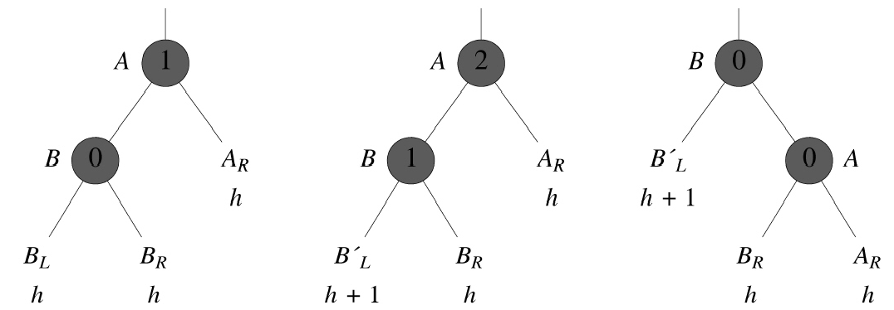
LL 회전
삽입 전
B_{L}에 삽입한 뒤
LL 회전 뒤
균형 인수는 노드 안에 있음
서브트리 높이는 서브트리 이름 밑에 있음

Slide 17
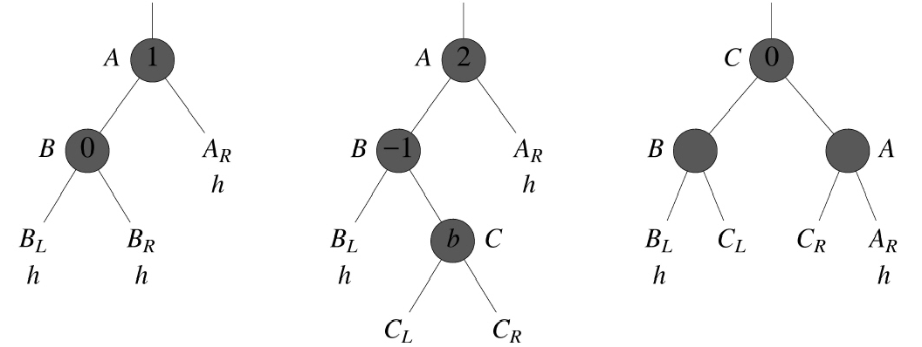
LR 회전
삽입 전
B_{R}에 삽입한 뒤
LR 회전 뒤
b = 0 ⇒ bf(B) = bf(A) = 0 회전 뒤
b = 1 ⇒ bf(B) = 0 and bf(A) = -1 회전 뒤
b = -1 ⇒ bf(B) = 1 and bf(A) = 0 회전 뒤

Slide 18
트리 확장 및 균형유지 과정(1/5)
삽입순서
  MAR, MAY, NOV, AUG, APR, JAN, DEC, JUL, FEB, JUN
  OCT, SEP 순
-1
0
MAR
0
MAR
MAY
(a) 삽입 MARCH
(b) 삽입 MAY
-2
MAR
-1
0
MAY
RR
0
MAY
0
0
MAR
NOV
NOV
(c) 삽입 NOV

Slide 19
트리 확장 및 균형유지 과정(2/5)
+1
+1
MAY
0
MAR
NOV
0
AUG
(d) 삽입 AUGUST
+2
+1
+2
MAY
0
0
MAY
0
MAR
NOV
AUG
NOV
+1
LL
0
0
AUG
APR
MAR
0
APR
(e) 삽입 APRIL

Slide 20
트리 확장 및 균형유지 과정(3/5)
+2
0
-1
MAY
0
0
MAR
-1
AUG
NOV
AUG
MAY
0
+1
LR
0
0
0
APR
MAR
APR
JAN
NOV
0
JAN
(e) 삽입 JANUARY
+1
+1
-1
MAR
-1
-1
MAR
-1
AUG
MAY
AUG
MAY
0
+1
0
0
0
0
APR
JAN
NOV
APR
JAN
NOV
0
0
0
DEC
DEC
JUL
(g) 삽입 DECEMBER
(h) 삽입 JULY

Slide 21
트리 확장 및 균형유지 과정(4/5)
+2
+2
-2
MAR
-1
MAR
0
-1
AUG
MAY
DEC
0
+1
0
+1
0
MAY
APR
JAN
RL
0
-1
0
NOV
AUG
JAN
NOV
0
0
0
DEC
JUL
ARP
0
FEB
JUL
FEB
(i) 삽입 FEBRUARY
+2
0
-1
MAR
-1
+1
JAN
0
LR
DEC
MAY
DEC
MAR
+1
-1
0
+1
-1
-1
-1
AUG
JAN
NOV
AUG
FEB
JUL
MAY
0
0
-1
0
0
0
ARP
FEB
JUL
JUN
NOV
0
ARP
JUN
(j) 삽입 JUNE

Slide 22
트리 확장 및 균형유지 과정(5/5)
-1
0
+1
JAN
-1
+1
JAN
0
DEC
MAR
DEC
MAR
+1
-1
-1
-2
+1
0
-1
0
AUG
FEB
JUL
MAY
RR
AUG
FEB
JUL
NOV
0
0
-1
0
0
0
0
ARP
JUN
NOV
ARP
JUN
MAY
OCT
0
OCT
(k) 삽입 OCTOBER
-1
+1
JAN
-1
DEC
MAR
+1
0
-1
-1
AUG
FEB
JUL
NOV
0
0
0
-1
ARP
JUN
MAY
OCT
0
(l) 삽입 SEPTEMBER
SEP

Slide 23
AVL 트리에서의 삽입
여러 구조들의 비교
연 산 | 순차리스트 | 연결리스트 | AVL트리
키가 k인 원소탐색 | O(log n) | O(n) | O(log n)
j번째 원소탐색 | O(1) | O(j) | O(log n)
키가 k인 원소삭제 | O(n) | O(l)¹ | O(log n)
j번째 원소삭제 | O(n - j) | O(j) | O(log n)
삽입 | O(n) | O(l)² | O(log n)
순서대로 출력 | O(n) | O(n) | O(n)
1. K의 위치가 알려진 이중 연결 리스트
2. 삽입할 위치가 알려진 경우

Slide 24
레드-블랙 트리(1/14)
정의
  RB1. 루트와 모든 외부 노드들은 컬러가 블랙이다.
  RB2. 루트에서 외부 노드로의 경로는 두 개의 연속적인
  레드 노드를 가질 수 없다.
  RB3. 루트에서 외부 노드로의 모든 경로들에 있는
  블랙 노드의 수는 동일하다.
  RB1'. 내부 노드로부터 외부 노드로의 포인터는 블랙이다.
  RB2'. 루트에서 외부 노드로의 경로는 두개의 연속적인
  레드 포인터를 가질 수 없다.
  RB3'. 루트에서 외부 노드로의 모든 경들에 있는 블랙
  포인터의 수는 동일하다.

Slide 25
레드-블랙 트리(2/14)
65
50
80
10
60
70
5
62
블랙 포인터
레드-블랙 트리
레드 포인터

Slide 26
레드-블랙 트리(3/14)
보조 정리 10.1
  루트로부터 외부 노드로의 2개의 경로 P, Q가 있을때
  length(P) ≤ 2length(Q)
  증명
    임의 레드-블랙 트리에서 루트의 경로를 r로 둠.
    RB1'로부터 루트에서 외부노드로의 경로 상에 있는 마지막
    포인터는 블랙
    RB2'로부터 2개의 연속적인 레드 포인터를 갖는 경로 미존재
    각 레드포인터 뒤에는 항상 블랙포인터가 와야함.
    결과적으로 루트에서 외부노드로의 각 경로는 r, 2r사이에서
    포인터를 갖게 됨.
    따라서 length(P)≤2length(Q) 임.

Slide 27
레드-블랙 트리(4/14)
보조 정리 10.2
  레드-블랙 트리 높이 h, 트리 내부 노드수 n, 랭크 r이면
  (a) h ≤ 2r
  (b) n ≥ 2^{r} – 1
  (c) h ≤ 2log₂(n+1)
  증명
    보조정리 10.1에서 length > 2r 은 존재하지 않음.
    따라서 h ≤ 2r
    레벨 1에서 r까지 외부 노드가 없고, 이러한 레벨은 2^{r}-1개의 내부노드가 있음.
    따라서 2^{r}-1은 내부노드의 최소한의 수가 됨.
    (b)로부터 h ≤ 2log₂(n+1)

Slide 28
레드-블랙 트리(5/14)
레드-블랙 트리의 표현
  구현에 있어 외부 노드를 표현하기 위해 물리적 노드보다
  널 포인터 이용
  노드의 컬러를 저장하기 위해 노드당 1bit 필요
  포인터의 컬러를 저장하기 위해 노드당 2bit 필요
레드-블랙 트리에서의 탐색
  일반적으로 이원 탐색 트리의 탐색에서 사용하는
  알고리즘을 이용하여 탐색

Slide 29
레드-블랙 트리(6/14)
레드-블랙 트리로의 삽입
  불균형 타입
    LLb : pu가 gu의 왼쪽 자식이고 u는 pu의 왼쪽 자식이며, gu의
    다른 자식이 블랙인 경우
    LLr : pu가 gu의 왼쪽 자식이고 u는 pu의 왼쪽 자식이며, gu의
    다른 자식이 레드인 경우
    LRb : pu가 gu의 왼쪽 자식이고 u는 pu의 오른쪽 자식이며, gu의
    다른 자식이 블랙인 경우
    LRr : pu가 gu의 왼쪽 자식이고 u는 pu의 오른쪽 자식이며, gu의
    다른 자식이 레드인 경우
    위와 마찬가지로 RRb, RRr, RLb, RLr이 있다.
  불균형 타입 XYr는 컬러에 의해 변경되지만, XYb은
  회전이 필요함.

Slide 30
레드-블랙 트리(7/14)
gu
gu
pu
guR
pu
guR
u
puR
u
puR
uL
uR
uL
uR
(a) LLr 불균형
(b) LLr 컬러 변화 뒤
gu
gu
pu
guR
pu
guR
puL
u
puL
u
uL
uR
uL
uR
(c) LRr 불균형
(d) LRr 컬러 변화 뒤

Slide 31
레드-블랙 트리(8/14)
gu
pu
pu
guR
puL
gu
puL
puR
puR
guR
(a) LLb 불균형
(b) LLb 회전 뒤
gu
u
pu
guR
pu
gu
puL
u
puL
uL
uR
guR
uL
uR
(c) LRb 불균형
(d) LRb 회전 뒤

Slide 32
레드-블랙 트리(9/14)
예제 10.4
50
50
10
80
10
80
90
70
90
(a) 초기
(b) 70을 삽입
50
pu
50
10
gu
80
10
80
u
pu
70
90
70
90
u
60
60
(c) 60을 삽입
(d) LLr 컬러 변환

Slide 33
레드-블랙 트리(10/14)
50
50
10
80
10
80
gu
70
90
65
90
pu
60
60
70
65
u
(e) 65 삽입
(f) LRb 회전
50
gu
50
10
80
10
80
pu
gu
65
90
u
65
90
pu
60
70
60
70
u
62
62
(g) 62 삽입
(g) LRr 컬러 변경

Slide 34
레드-블랙 트리(11/14)
65
50
80
10
60
70
90
62
(i) RLb 회전

Slide 35
레드-블랙 트리(12/14)
레드-블랙 트리에 조인
  경우1
    A와 B가 같은 랭크를 갖는다면
    X, leftChild, rightChild B의 쌍을 갖는 새로운 root를 생성함으로써
    C가 만들어진다고 하자
    C의 랭크는 A와 B의 랭크보다 하나 높다
  경우2
    rank(A) > rank(B)를 갖는다면 A에서부터 B와 같은 랭크를 갖는
    첫번째 노드 Y까지 rightChild 포인터를 따라간다.
    p(Y)가 Y의 부모이면 rank(p(Y)) = rank(Y) + 1
    P(Y)에서 Y로의 포인터는 블랙포인터
    x, leftChild, Y, rightChild, B의 쌍을 갖는 새로운 노드 Z 생성
  경우3
    rank(A) < rank(B), 경우 2와 비슷

Slide 36
레드-블랙 트리(13/14)
3원 조인 연산의 분석
  기술된 함수가 정확한지에 대해서 쉽게 알수 있다.
    경우 1은 O(1)의 시간이 걸리고
    경우 2, 3은 O(|rank(A) – rank(B)|)이 걸린다
    따라서 3원 조인은 O(log n)의 시간에 수행될수 있으며
    이때 n은 조인되고 있는 두 트리의 노드 수를 의미
레드-블랙 트리의 분할
  단계 1
    키 값이 i인 원소를 포함하고 있는 노드 P를 찾기 위해 A를 탐색
    그 원소를 참조인자(parameter) x에 복사
    B와 C를 P의 왼쪽과 오른쪽 서브트리가 되도록 초기화
  단계 2
for (Q = parameter(P); Q; P = Q, Q = parent(Q)) {
if(P == QleftChild) C.ThreeWayJoin(C,Qdata, QrightChild)
else B.ThreeWayjoin(QleftChild, Qdata, B);
}

Slide 37
레드-블랙 트리(14/14)
분할연산의 분석
  분할되지 않은 트리에서 노드 X의 랭크를 r(X)라 하면
  R(Q)≥max{r(B), r(C)}
  정의로 부터 r(q´)=r(Q)+1이고
  R(B´)≤r(B)+1이고 r(C´)≤r(C)+1이므로
  Q가 블랙 자식 P를 가진 노드를 가리킬 때
  R(q´)=r(Q)+1 ≥ max{r(B), r(C)}+1 ≥ max{r(B´),r(C´)} 성립
  Q가 블랙 자식을 가진 한 노드를 가리킬 때 시작부터
  Q가 이 노드에 도달할 때까지 분할 알고리즘 2단계에서
  수행되는 모든 작업이 O(r(B)+r(C)+r(Q))를 알수 있음
  R(Q)≥max{r(B), r(C)}이기 때문에 단계 2에서 이루어진
  모든 작업은 O(r(Q))이다.
  요구되는 시간은 O(log n)임을 알수 있음

Slide 38
상향식 스플레이 트리(1/8)
상향식 스플레이 트리(bottom-up splay tree)
  이원 탐색트리와 같은 방식으로 탐색, 삽입, 삭제,
  조인연산이 이루어지며, 다른것은 연산이 수행된 후
  스플레이(splay)가 실행됨
  시작노드는 다음과 같이 결정
    탐색: 스플레이를 찾고자 하는 원소를 포함하는 노드로부터 시작
    삽입: 스플레이에 대한 시작 노드는 새로 삽입된 노드
    삭제: 물리적으로 삭제된 노드의 부모 노드가 스플레이의
    시작 노드가 됨.
    3원조인: 어떤 스플레이도 발생하지 않음
    분할: 키 i를 분할 한다고 가정. 키 i를 포함하고 있는 노드에
    대해 먼저 스플레이를 수행한 뒤에 트리 분할

Slide 39
상향식 스플레이 트리(2/8)
단계 정의
  q를 스플레이가 수행되고 있는 노드라 가정
  초기에 q는 스플레이가 시작하는 노드
    만일 q가 0이거나 루트이면 스플레이 종료
    만일 q가 부모 p는 있지만 조부모가 없는 경우 회전이 수행되고
    스플레이가 종료
    만일 q가 부모 p와 조부모 gp를 갖고 있다면 회전은
      LL(p는 gp의 왼쪽 자식이고 q는 p의 왼쪽 자식)
      LR(p는 gp의 왼쪽 자식이고 q는 p의 오른쪽 자식)
      RR(p는 gp의 오른쪽 자식이고 q는 p의 오른쪽 자식
      RL(p는 gp의 오른쪽 자식이고 q는 p의 왼쪽자식)
    분류되다.

Slide 40
상향식 스플레이 트리(3/8)
p
q
p
a
q
c
b
c
a
b
a,b,c는 서브트리
q가 오른쪽 자식이고 조부모가 없을때의 회전
gp
q
gp
q
p
p
p
gp
p
a
d
a
q
gp
q
b
c
d
a
b
c
d
c
d
a
b
b
c
RR 타입 회전
RL 타입 회전

Slide 41

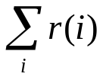
상향식 스플레이 트리(4/8)
i번째 연산에 대한 상환 시간 정의
  (i번째 연산에 대한 실제 시간) + P_{i} – P_{i-1}
i번째 연산에 대한 실제 시간 정의
  (i번째 연산에 대한 상환 시간) + P_{i-1} – P_{i}
일련의 m개 연산을 수행하는데 필요한 실제 시간
  (i번째 연산에 대한 상환 시간) + P₀ – P_{m}
전위 함수 정의
  루트가 i인 서브트리의 크기 s(i) 서브트리의 총 노드수일때
    노드 i의 랭크 r(i) = | log₂s(i)|
    트리의 전위 =

Slide 42
상향식 스플레이 트리(5/8)
1
1
1
1
a
9
a
9
a
9
a
9
j
j
j
5
j
8
8
8
2
i
2
i
2
i
2
8
b
7
b
7
b
5
b
4
6
i
h
h
f
6
6
4
6
3
e
7
g
g
e
g
3
5
3
f
7
c
d
h
c
4
4
f
c
d
g
h
d
5
3
e
e
f
c
d
(a) 초기 탐색트리
(b) RR 회전 뒤
(c) LL 회전 뒤
(d) LR 회전 뒤

Slide 43
상향식 스플레이 트리(6/8)
5
1
9
a
2
8
j
b
4
6
i
3
e
f
7
c
d
g
h
(e) RL 회전 뒤

Slide 44
상향식 스플레이 트리(7/8)
보조정리 10.3
  노드당 n개의 원소를 갖는 이원탐색트리 고려
  노드 q에서 시작하는 연산의 상환비용은 3(|log₂n|-r(q))+1
  증명
    스플레이의 정의의 3단계를 고려하면
      (1) q는 0이거나 루트, 트리의 전위를 바뀌지 않으므로 상환비용 =
      실제비용, 비용은 1
      (2) 회전수행, p와 q만 랭크 영향을 받기때문에
      Δp = r'(p)+r'(q)-r(p)-r(q), r'(p)≤r(p)이므로 Δp = r'(q)-r(q)
      상환비용은 r'(q)-r(q)+1 이하
      (3) q, p, gp의 랭크만 변경
      Δp = r'(q)+r'(p)-r'(gp)-r(q)-r(p)-r'(gp), r(gp) = r'(q)이므로
      Δp = r'(p)+r'(gp)-r(q)-r(p)

Slide 45
상향식 스플레이 트리(8/8)
  RR회전 고려
· r'(p)≤r'(q), r'(gp)≤r'(q), r(q)≤r(p)이면
Δp ≤ 2(r'(q)-r(q))
· r'(q)>r(q)라면 Δp ≤ 3(r'(q)-r(q)) -1
· r'(q)=r(q)라면 r'(q)=r(q)=r(p)=r(gp),
s'(q)>s(q)+s'(g) 따라서 r'(gp)<r'(q)
· r'(gp)=r'(q)라면 s'(q)>2^{r(q)}+2^{r'(gp)}=2^{r(q)+1}
랭크 정의를 어기는 것이므로
· 식(1)로부터
Δp ≤ 2(r'(q)-r(q)) -1 = 3(r'(q)-r(q)) -1
· 따라서 RR회전의 상환비용은
1+3(r'(q)-r(q)) -1 = 3(r'(q)-r(q))
gp
q
p
p
a
d
q
gp
b
c
c
d
a
b
RR 타입

Slide 46
하향식 스플레이 트리(1/6)
하향식 스플레이 트리(Top-Down splay trees)
  상향식 스플레이 트리에서 적용된 것과 같이 정의
  루트에서 스플레이 노드까지 경로를 따름
  3개의 구성요소
    이원 탐색트리 small
    이원 탐색트리 big
    스플레이 트리
  7개의 경로
    경우 0 : x는 스플레이 노드인 경우 분할을 종료한다.
    경우 L : 스플레이 노드가 x의 자식인 경우, x와 그 오른쪽
    서브트리는 스플레이 노드의 키보다 더 큰 키를 포함
    경우 R : 스플레이 노드가 x의 오른쪽 자식인 경우 L과 대칭적임
    경우 LR : 경우 L을 처리한후, 경우 R을 처리
    경우 RL : 경우 R을 처리한후, 경우 L을 처리
    경우 LL : 경우 L을 두번 적용하는것이 아니라, x주변으로 LL회전
    경우 RR : 경우 LL과 대칭적임

Slide 47
하향식 스플레이 트리(2/6)
x
big
A
D
b
B
AR
DR
E
BL
BR
ER
(a) L 변형 전
big
x
D
B
DR
b
E
BL
BR
A
ER
AR
(b) L 변형 뒤

Slide 48
하향식 스플레이 트리(3/6)
x
big
A
b
D
B
AR
E
DR
C
BR
ER
CL
CR
big
(a) LL 변형 전
D
x
E
DR
C
b
B
ER
CL
CR
A
(b) LL 변형 뒤
BR
AR

Slide 49
하향식 스플레이 트리(4/6)
하샹식 스플레이 트리의 예
x
8
small
s
x
big
2
i
b
7
1
9
6
h
a
j
3
g
c
4
d
5
(a) RL 변형 뒤
e
f
x
small
x
big
7
6
h
1
9
g
s
3
a
2
8
j
c
4
d
5
b
i
e
f
(b) LR 변형 뒤

Slide 50
하향식 스플레이 트리(5/6)
x
big
3
small
c
9
7
b
8
d
1
s
j
5
6
i
e
f
a
2
7
b
g
h
(c) LL 변형 뒤
small
big
1
9
x
a
2
s
b
8
j
5
b
i
e
f
4
6
3
7
c
d
g
h
(d) RR 변형 뒤

Slide 51
하향식 스플레이 트리(6/6)
small
big
1
9
x
a
2
s
b
8
j
5
b
i
4
6
3
e
f
7
c
d
g
h
(e) 스플레이 노드의 서브트리를 이동한 뒤
5
1
9
a
2
8
j
b
4
6
i
f
3
e
7
c
d
g
h
(f) 최종 탐색 트리

